Slide 1

TCCC
教會的使命
(太 28:18-20)
北卡三角區
華人基督教會
2026-03-15

Slide 2

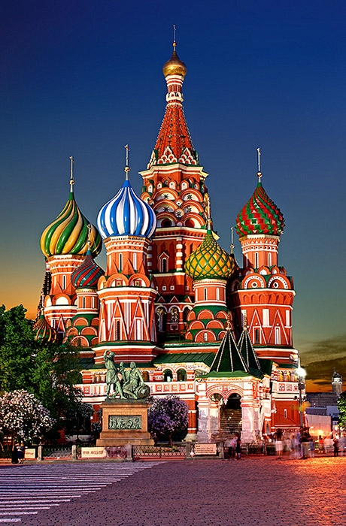
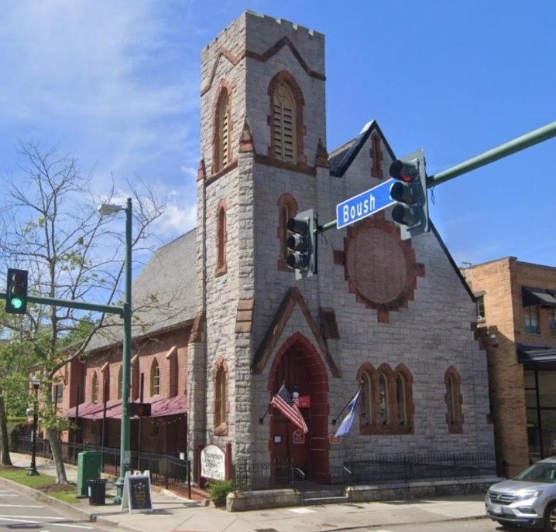
人光是活著是不夠的。我們應該決心為某些東西而活。 – 邱吉爾
每家公司首先需要回答的問題是: 我們為什麼存在? – Patrick Lencioni
教會(TCCC)為什麼存在?
啟3:16 你(老底嘉教會)既如溫水、也不冷也不熱、所以我必從我口中把你吐出去。
St. Basil’s Cathedral
Freemason Abbey Restaurant

Slide 3
太28:18-20
太28:18 耶穌進前來、對他們說、天上地下所有的權柄、都賜給我了。19 所以你們要去、使萬民作我的門徒、奉父子聖靈的名、給他們施洗．20 凡我所吩咐你們的、都教訓他們遵守我就常與你們同在、直到世界的末了。

Slide 4
教會的使命 (太28:18-20)
28:18, 20b 宣告教會的使命的背境
20:19a 使命的內容: 一個目標
20:19, 20a 使命的內容: 三個行動

Slide 5
耶穌的宣告的背境
太28:16 十一個門徒往加利利去、到了耶穌約定的山上。…。18 耶穌進前來、對他們說、天上地下所有的權柄、都賜給我了。19 所以你們要去、使萬民作我的門徒、奉父子聖靈的名、給他們施洗．20 凡我所吩咐你們的、都教訓他們遵守我就常與你們同在、直到世界的末了。
時機: 耶穌復活到升天之間的40天內
對像: 他們 = 11個門徒+?
11個門徒: 也是使徒, 教會的根基, 代表普世教會(包括TCCC)
性質:你們要 – 吩咐
架構: 28:19-20a – 教會的使命; 28:18 宣告使命的基礎; 28:20b 履行使命所帶來的應許

Slide 6
吩咐的嚴肅性, 重要性
太28:18 耶穌進前來、對他們說、天上地下所有的權柄、都賜給我了。19 所以你們要去…
所以 – 28:18是28:19-20a(使命)的因為/基礎
權柄 power 能力 [KJV], authority 權柄 [NIV]; exousia (ex-oo-see’-ah) 權柄+能力 – 權能是比較好的翻譯
28:18這基礎的必要性
時機 – 耶穌在地上救贖的工作已完成, 馬上不再在地上與門徒在一起; 耶穌恢復行使他的權能; 門徒要繼續下一步的工作
任務的艱鉅性 – 只有在耶穌的權能下才能完成的任務
安慰與鼓勵 – 門徒可以從耶穌支取足夠的權能去執行吩咐

Slide 7
一個有條件的應許
太28:18 …天上地下所有的權柄、都賜給我了。19 所以你們要去… 20 …都教訓他們遵守(and lo然後看哪[KJV]) 我就常與你們同在、直到世界的末了。
“遵守”和“我就”之間有”and lo 然後看哪 [KJV]”, kai (kahee) then然後 idou (id-oo’) 看哪 – 中譯省略了
And然後 – 28:19-20a的落實是支取28:18b的應許的條件
Lo看哪 – 強調的語氣, 要求認真地注意
不落實吩咐→得不著耶穌的同在→無法支取耶穌的權能→沒有能力的, 軟弱的, 失去了存在的理由的教會

Slide 8
教會的使命 (太28:18-20)
28:18, 20b 宣告教會的使命的背境
20:19a 使命的內容: 一個目標
20:19, 20a 使命的內容: 三個行動

Slide 9
吩咐裡的動詞
太28:19 所以你們要去、使萬民作我的門徒、奉父子聖靈的名、給他們施洗．20 凡我所吩咐你們的、都教訓他們遵守…。
使作門徒, 去, 給施洗, 教訓 – 中譯像四個同等重要的動詞(行動); 實際上有兩類的動詞
使作門徒 make disciples塑造門徒 [NIV] – 唯一的完整動詞, 表達主要的行動, 吩咐的目標
去, 給施洗 baptizing [NIV], 教訓 teaching [NIV] – 原文作三個分詞, 形容完整動詞, 表達主要行動的內容: 如何使人作門徒
較準確的表達: 所以你們要藉着去,奉父子聖靈的名給他們施洗和教訓他們遵守凡我所吩咐你們的去使萬民作我的門徒

Slide 10
一個目標: 28:19b 使作門徒 (1)
太28:19 所以你們要去、使萬民作我的門徒、…
使作門徒(matheteuo (math-ayt-yoo’-o))是門徒 (mathetes (math-ay-tes’) 的動詞 –
門徒(學徒)
目的要成為師傅的知識, 技能, 和處事, 處人的態度(內心)的翻版
不只有教與學的接觸, 也有生活上的接觸, 甚至同住
門徒恭敬和順服師傅
師傅教導, 保護與供給門徒

Slide 11
一個目標: 28:19b 使作門徒 (2)
約1:37 兩個門徒…就跟從了耶穌。38 耶穌轉過身來、看見他們跟著、就問他們說、你們要甚麼。他們說、拉比、在那裡住。（拉比繙出來、就是夫子。）39 耶穌說、你們來看。他們就去看他在那裡住、這一天便與他同住、…
約8:31 耶穌…說、你們若常常遵守我的道、就真是我的門徒。
門徒跟從了, 說拉比 – 門徒用行動去跟隨, 用言語去承認
在那裡住, 他們就去看 – 門徒要一起生活, 近距離地觀察
常常遵守我的道就是門徒 – 門徒要聽從順服
你們來看 – 師傅要願意放棄隱私, 使自己透明化
便與他同住 – 門徒與師傅之間有經常的密切接觸

Slide 12

一個目標: 28:19b 使作門徒 (3)
太28:19 所以你們要去、使萬民作我的門徒、
約8:31 耶穌對信他的猶太人說、你們若常常遵守我的道、就真是我的門徒。
使作門徒 make disciples塑造門徒 [NIV]
門徒是塑造出來的, 不是天生的 Disciples are made, not born (Walter Henrichsen, 1974)
需要雙方的努力, 刻意, 按設計
信他(作信徒)→門徒 – 信(作信徒)與作門徒之間是零距離的
在新約中, “門徒”出現200+次, “信徒”~4次

Slide 13
使作我的門徒: 一個傳承的過程
太28:19 所以你們要去、使萬民作我的門徒、…
林前11:1 你們該效法我、像我效法基督一樣。
耶穌的模式: 太28:19吩咐的主詞是耶穌 (=我)
傳承: 耶穌 → 你們(耶穌的門徒) → 萬民透過門徒作耶穌的門徒
保羅的響應
傳承: 基督→我保羅,基督的門徒→你們;使作門徒要先作門徒
方法: 效法(=作門徒)
使作我的門徒, 像我效法基督 – 把人帶到基督那裏, 叫人歸屬基督, 不是歸屬人

Slide 14
使萬民作我的門徒
太28:19 所以你們要去、使萬民作我的門徒、…
使作門徒的對像 – 萬民
萬民, all nations所有國家 [KJV], pas 所有 ethnos (eth’-nos) 種族, 部落 – 英譯不準確; 所有族群 (people group)
族群 – 按照文化, 語言, 社會經濟, 地理, 政治的 …定義的群體; 不僅是按政治的劃分的國家; 可以有共同的教會運動的群落
普世教會 – 面對萬民
地方教會 – 面對本地特定族群, 胸懷萬族萬民
TCCC – 面對北卡三角區西北部的華人家庭及學生和學人, 胸懷萬族萬民

Slide 15
教會的使命 (太28:18-20)
28:18, 20b 宣告教會的使命的背境
20:19a 使命的內容: 一個目標
20:19, 20a 使命的內容: 三個行動

Slide 16
三個行動: 1. 去
太 28:19 所以你們要去、…使萬民作我的門徒
約1:14 道成了肉身、住在我們中間、充充滿滿的有恩典有真理。我們也見過他的榮光、正是父獨生子的榮光。
你們要去, 你們要藉着去 – 使作門徒是貼身的
門徒要親自進入所服事的人群中間; 入世而不屬世
去 – 放下已擁有, 享受的; 進入不熟悉, 必須做出調整與適應的
目的 – 與所服事的人群縮短矩離, 增加互動的時間
耶穌的榜樣
住在我們中間 – 縮短矩離, 增加互動的時間
我們也見過他的榮光 – 讓人近距離與他接觸; 認真示範, 認真觀察/學習

Slide 17
三個行動: 2. 給他們施洗
太 28:19 所以你們要…奉父子聖靈的名、給他們施洗．〔或作給他們施洗歸於父子聖靈的名〕 …使萬民作我的門徒
出3:13 摩西 對 神說、…他們(以色列 人)若問我說、他(神)叫甚麼名字、我要對他們說甚麼呢。 14 神對摩西 說、我是自有永有的．
洗 – 用外面的動作去宣告一個裡面已存在的屬靈事實
奉, 歸於, in在裏面 [KJV], eis (ice)介詞, in 在裏面 into 進入裏面 – 不是一個動詞(動作), 而是陳述一個關係
名 = 所是 – 神的名 = 自有永有的 (所是: 品質, 屬性…)
洗宣告人與父子聖靈的所是之間的屬靈事實

Slide 18
洗表達的屬靈事實
羅6:3 豈不知我們這受洗歸入基督耶穌的人、是受洗歸入他的死麼。 4 所以我們藉著洗禮歸入死、和他一同埋葬．原是叫我們一舉一動有新生的樣式、像基督 藉著父的榮耀、從死裡復活一樣。 5 我們若在他死的形狀上與他聯合、也要在他復活的形狀上與他聯合．
加3:27 你們受洗歸入基督 的、都是披戴基督 了。
與他聯合 – 基督的(生命, 得勝,意願…) 也成了人的
歸入他的死 – 與世界(屬地, 屬罪的)不再有關係
有新生的樣式 – 願意並決心按照新的生命來生活
披戴基督 – 舊的生命被基督蓋起來, 只表達基督

Slide 19
三個行動: 3. 教訓他們
太 28:19 所以你們要… 20 凡我所吩咐你們的、都教訓他們遵守 …使萬民作我的門徒
遵守 – 教訓的目的
教訓, teaching 教導 [KJV] – 不只是內容的宣示和傳授
遵守 observe遵守 [KJV], obey順從 [NIV]; tereo (tay-reh’-o)定睛, 留神, 堅守
遵守 = 思想羅輯,生活行為的改變
教訓的目是生命的翻轉, 不只是知識的增加

Slide 20
翻轉生命的教訓
太 28:19 所以你們要… 20 凡我所吩咐你們的、都教訓他們遵守 …使萬民作我的門徒
教訓我(耶穌基督)所吩咐你們的
以耶穌的教導(聖經)為基礎
不傳基督的吩咐以外的, 如: 個人對聖經的想法, 個人的心事…
都教訓 – 傳整全的福音
不超過 – 添鹽加醋; 如: 得救不只因信, 也要靠行為
不落後 – 偷工減料; 如:只傳得救(稱義), 不提也要成為門徒, 活出新生命(成聖)

Slide 21
TCCC為什麼存在?
TCCC 的存在是為了
在北卡三角區的西北部的華人家庭及學生和學人中間
藉著: (1)在靈和真理裏高舉基督的敬拜 (徒2:42);
(2) 忠於聖經的教導 (徒2:42;太28:20);
(3)真誠又切實相愛的團契 (徒2:42);
(4)在靈裏的禱告 (徒2:42);
(5) 按著恩賜的彼此服侍 (彼前4:10);
(6) 面向本地胸懷全球的宣教 (太28:19);
(7) 建造並富化內在的生命 (約10:10;太28:19);
(8) 強化以基督為主的家庭 (弗6:1-4)
去作基督的門徒也使別人成為基督的門徒 (太28:19)
使神得榮耀 (弗1:5-6, 12)

Slide 22
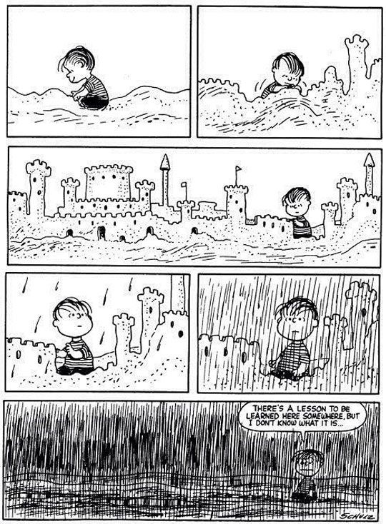
教會的使命
吩咐的背境
耶穌復活了, 教會可以支取耶穌的權能
吩咐的內容: 一個目標
使萬民作我的門徒
吩咐的內容: 三個行動
近距離去接觸的去
在父子聖靈裏面的施洗
翻轉生命的教導
太7:26 凡聽見我這話不去行的、好比一個無知的人、把房子蓋在沙土上。27 雨淋、水沖、風吹、撞著那房子、房子就倒塌了．並且倒塌得很大。
這裡面肯定有個可學的功課, 但我不知道是什麼
Linus

